Slide 1
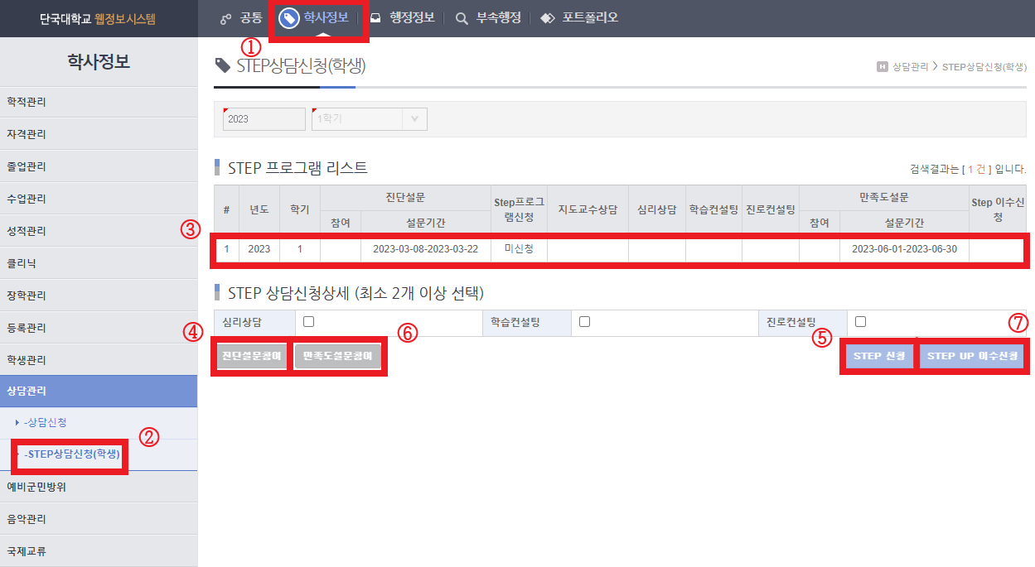
클릭
만족도 설문 참여 이후 이수 완료
심리상담, 학습컨설팅, 진로컨설팅 중 최소 2개 선택 후 신청

